Slide 1
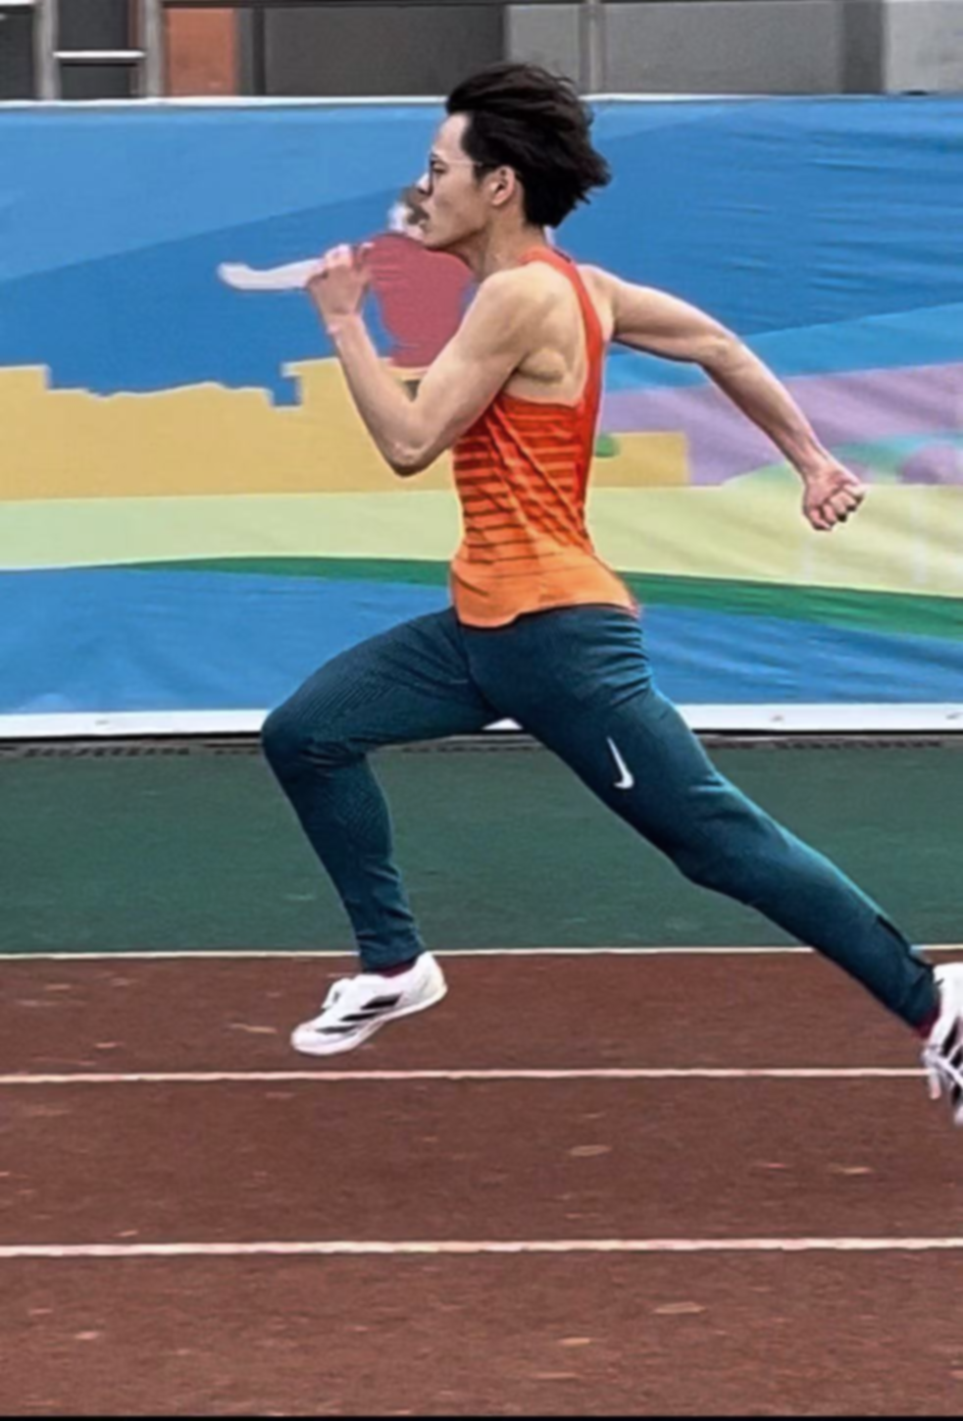

智云体育-学生体测信息管理系统
组号
G03
团队成员
蔡懿，周昕，周梦诚

Slide 2
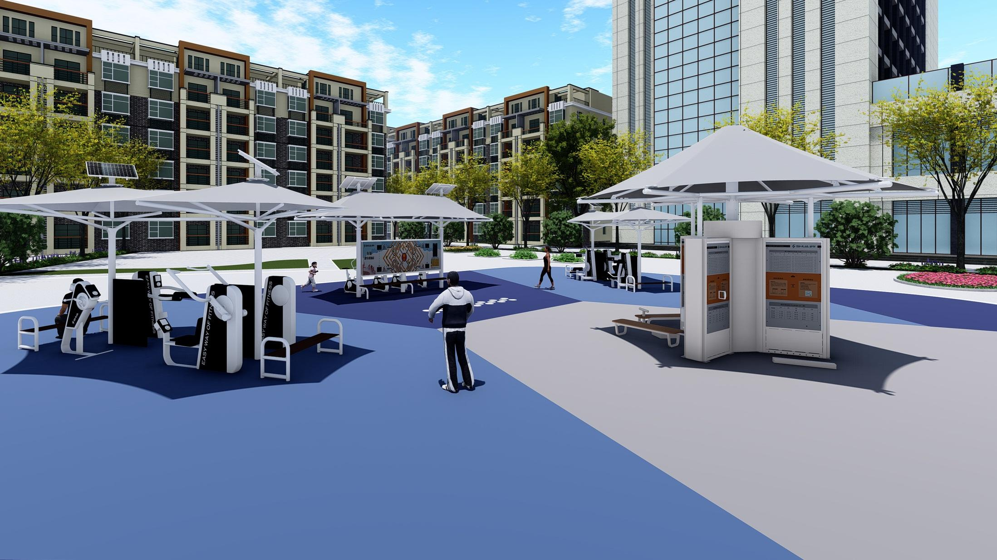




目录
CONTENT
1
用户确认
2
界面原型
3
需求分析
4
数据字典
5
ER图
6
甘特图
7
文献参考
8
本次分工

Slide 3
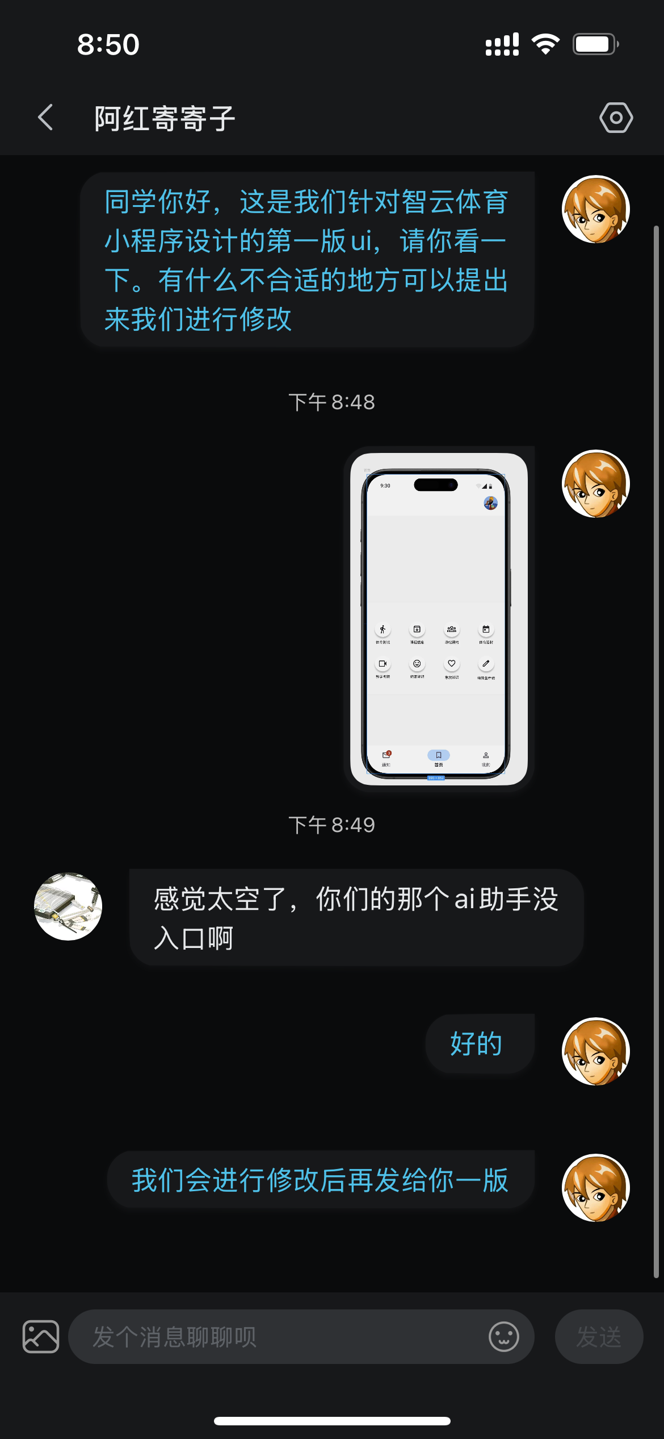
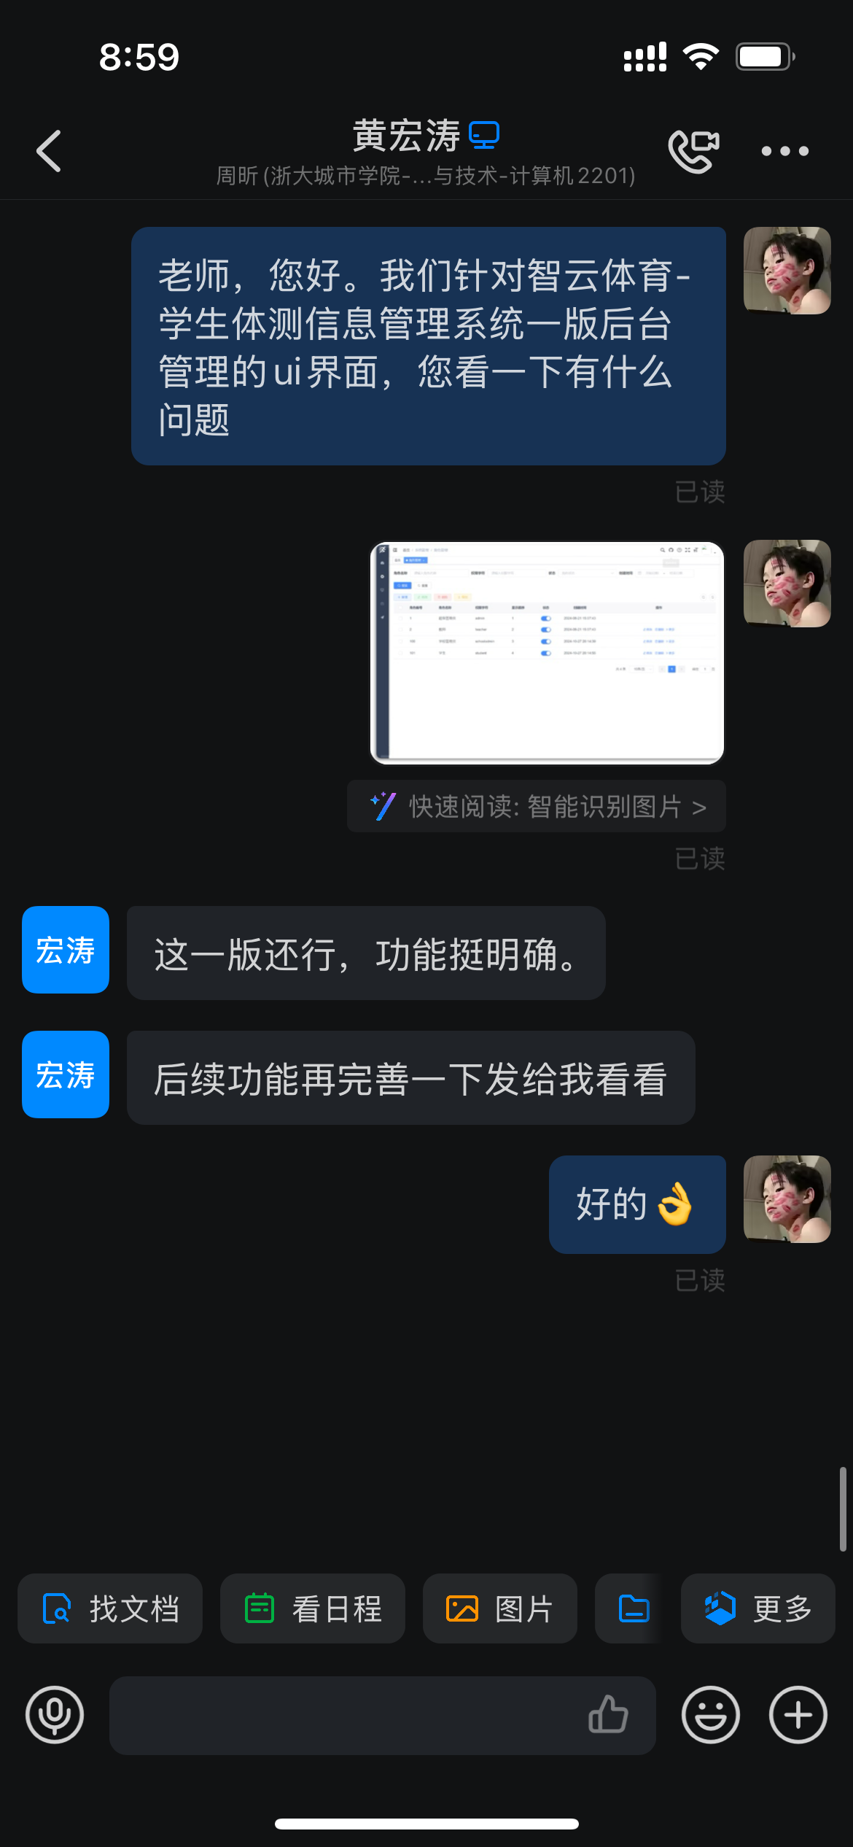
用户确认
学生端调查
管理员端调查

Slide 4
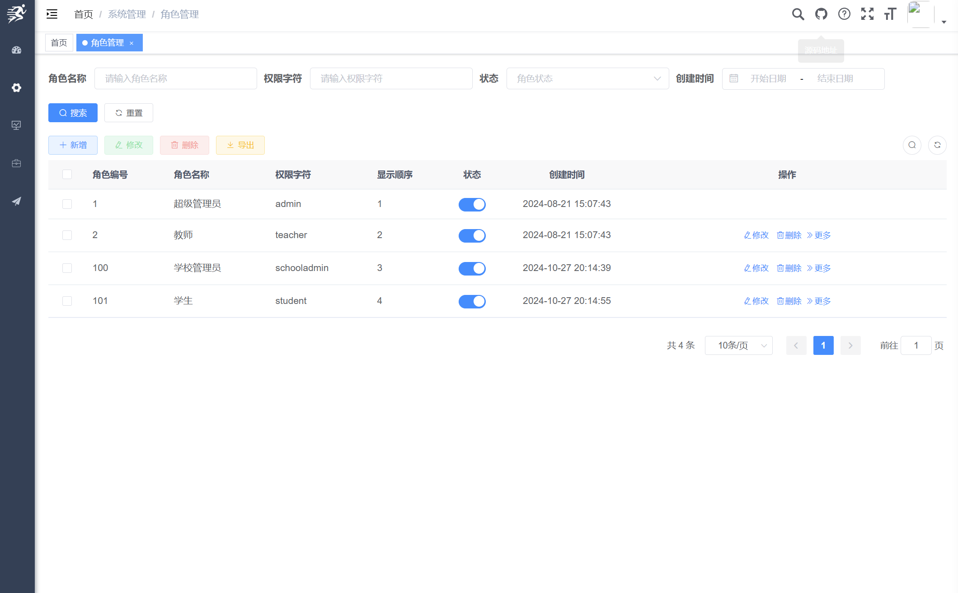
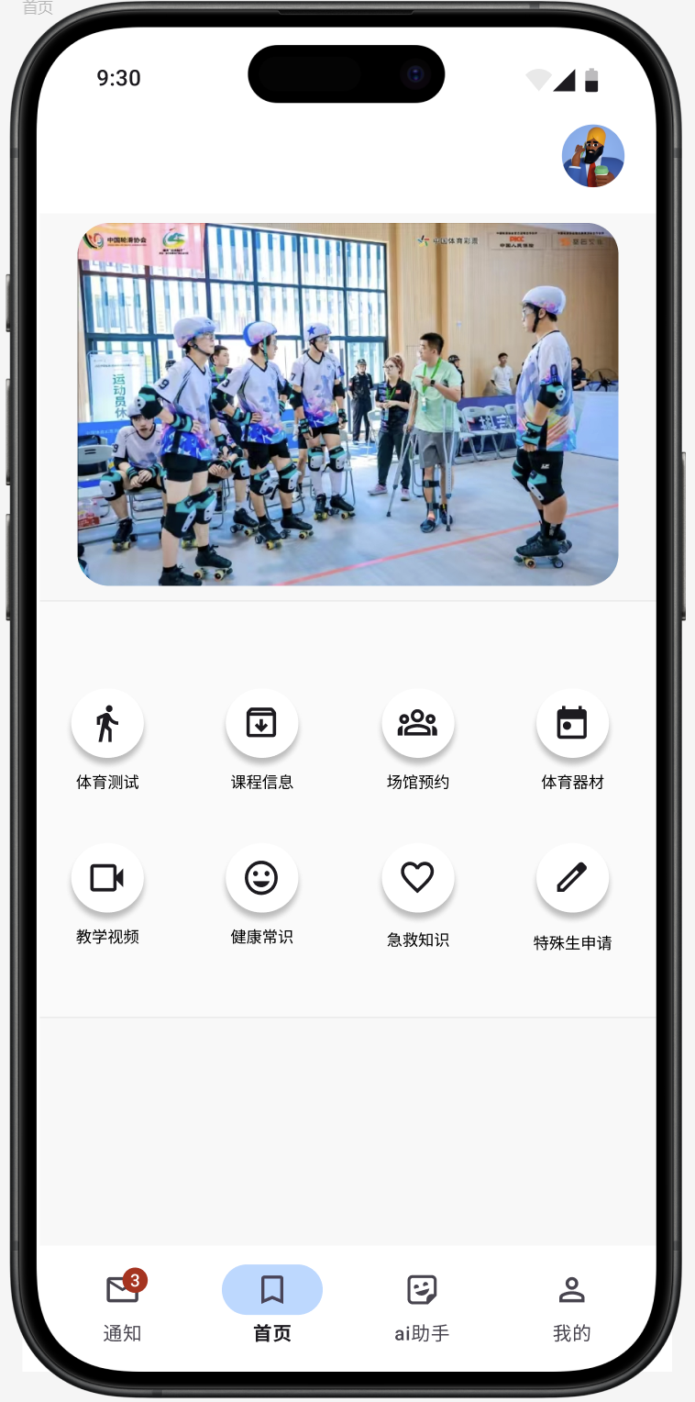
界面原型
教师后台管理端
学生小程序端

Slide 5
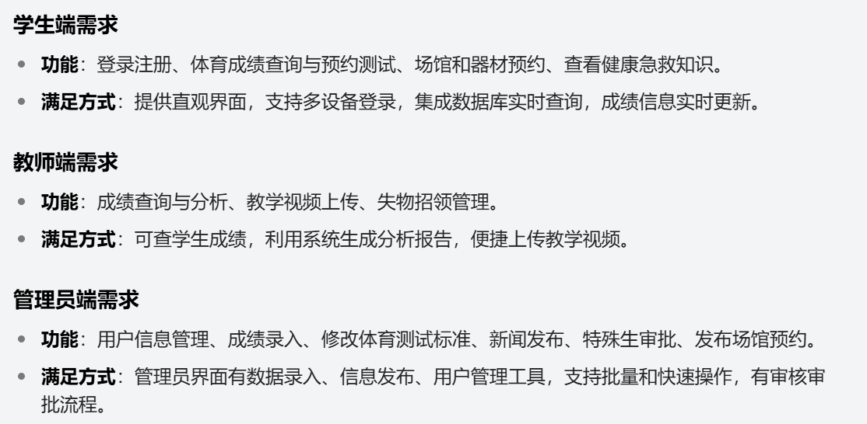
需求分析

Slide 6
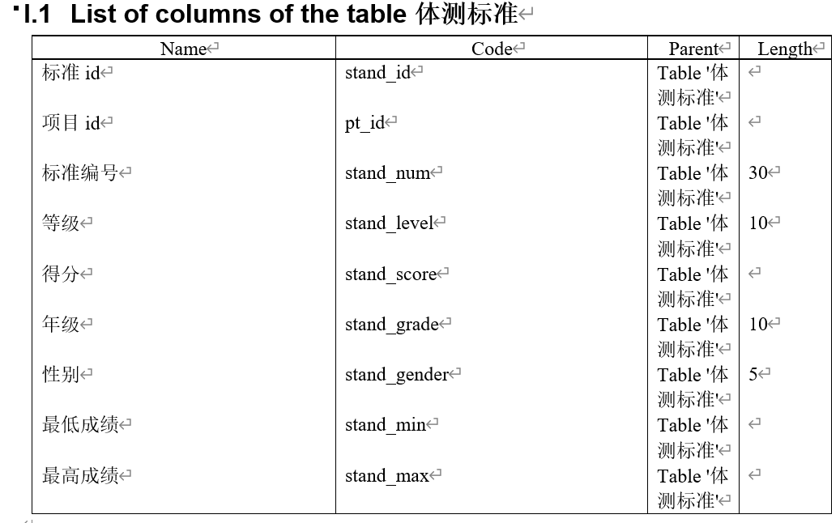
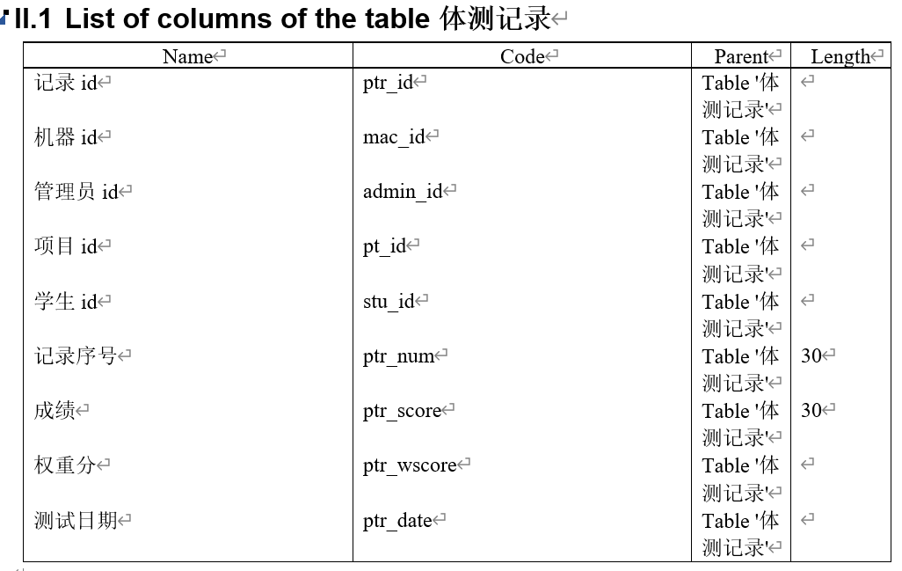
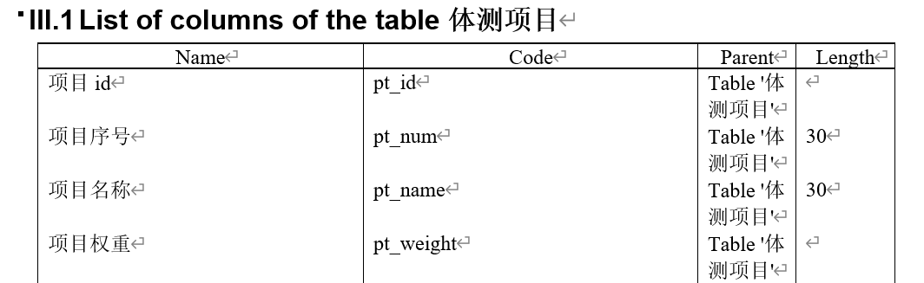
数据字典
部分数据字典截图

Slide 7
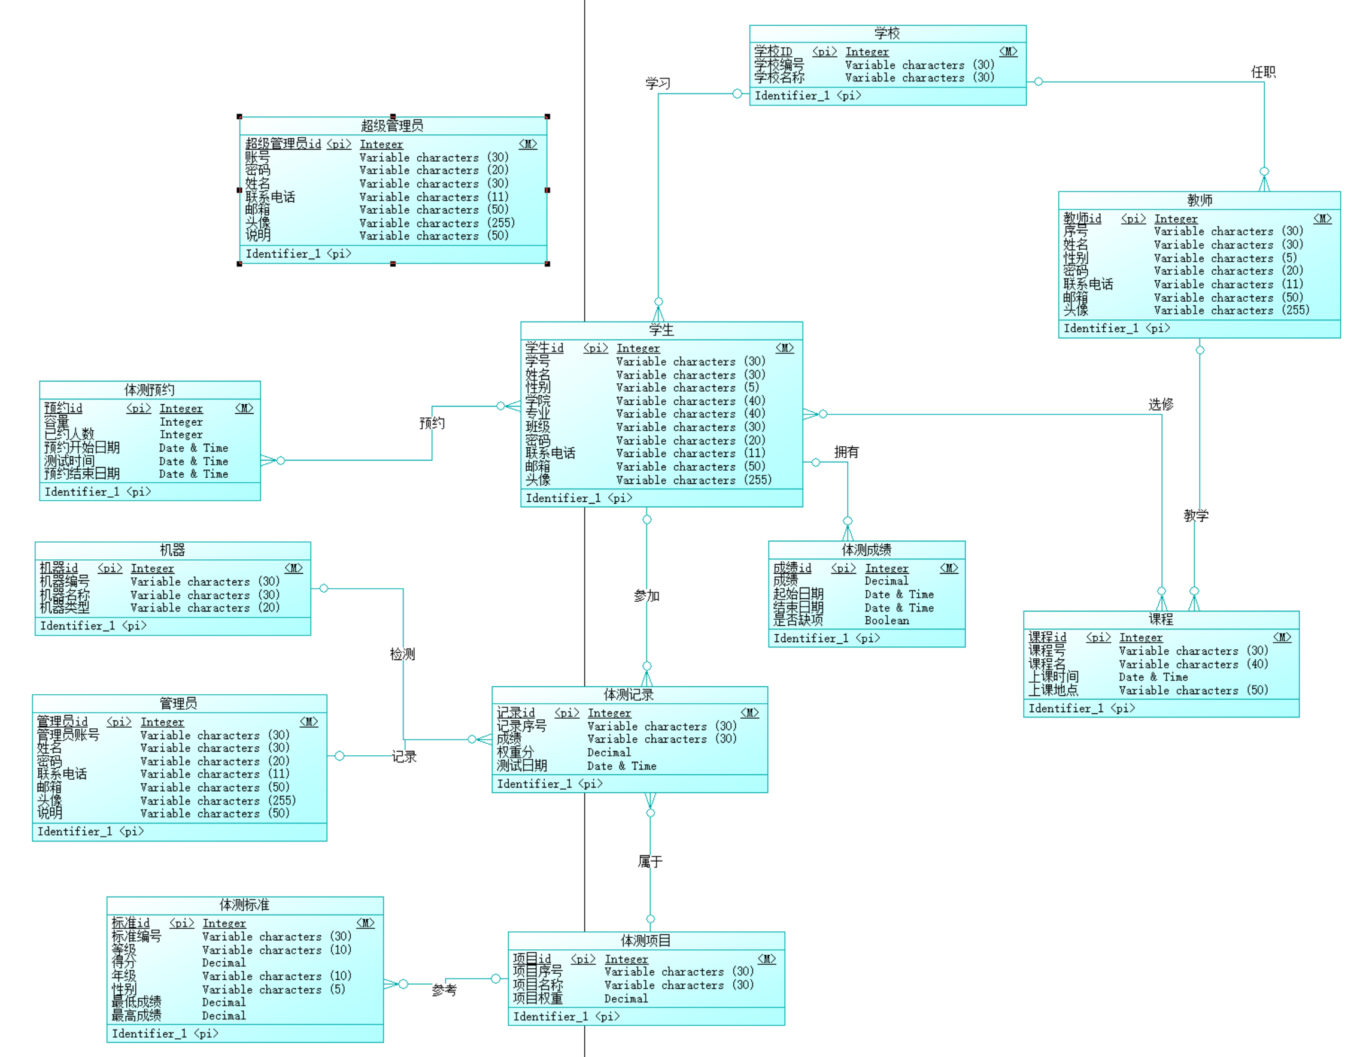
ER图
概念模型

Slide 8
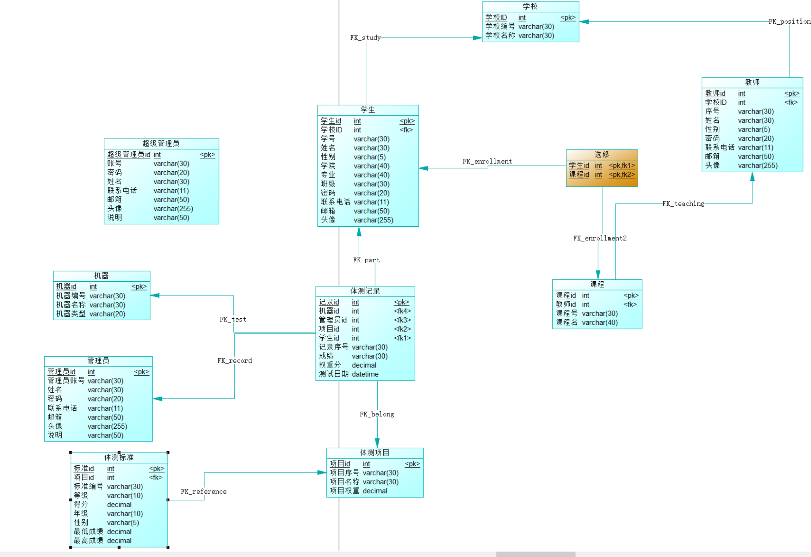
ER图
物理模型

Slide 9
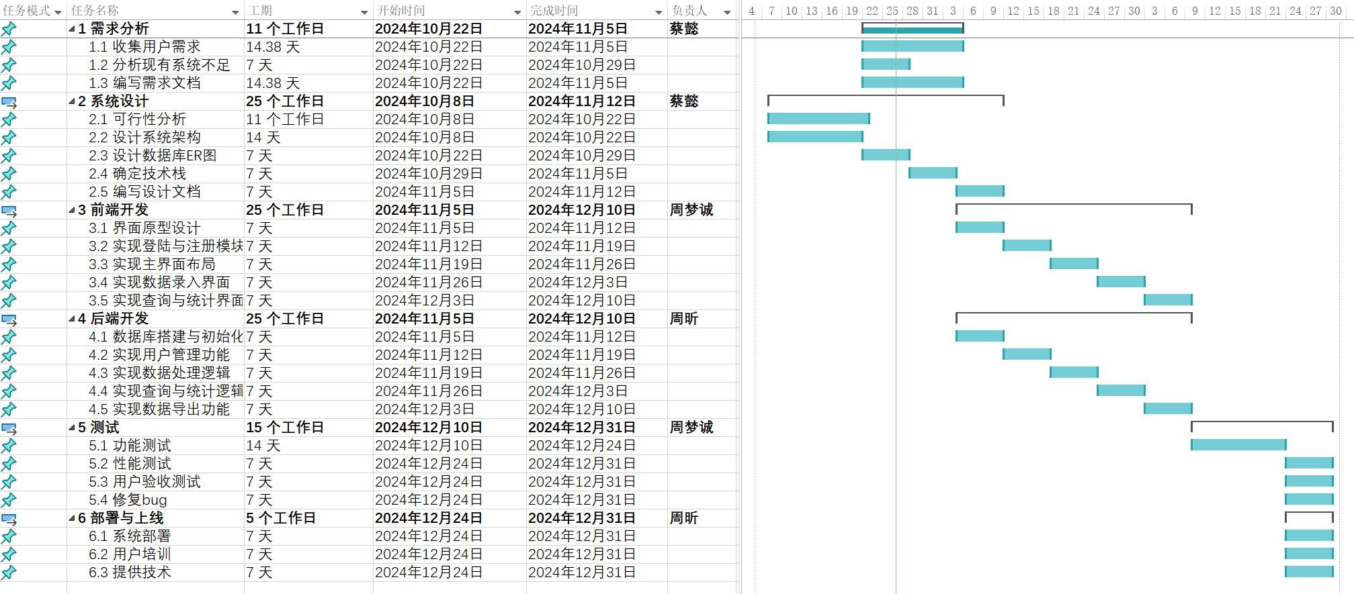
甘特图

Slide 10
文献参考
https://www.zhihu.com/question/20009138
https://blog.csdn.net/jyf0412/article/details/21900075
https://blog.csdn.net/qq_42320048/article/details/89252393
https://www.doubao.com/chat/234921448207362

Slide 11
团队分工与阶段评价
蔡懿
周昕
周梦诚
需求文档SRS编写
ppt检查修改
组长打分：93/100
文档资料查找
用户对象采访
数据库设计
ppt制作
组长打分：
95/100
用户对象采访
原型ui设计
需求文档编写
组长打分：
90/100

